Slide 1
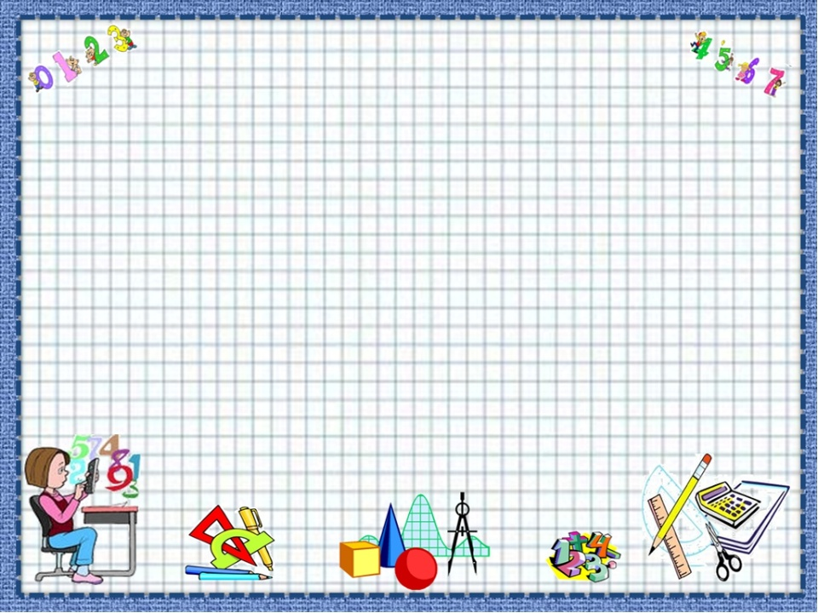
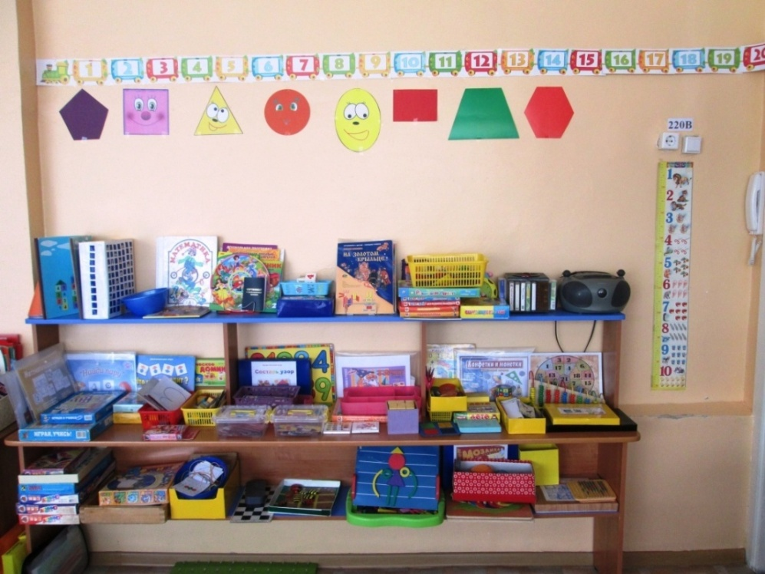
Центр математики в подготовительной группе
Воспитатели: Барышникова И.М., Фролова Е.А.
МДОАУ «Детский сад № 103 «Аленушка» г. Орска»

Slide 2
Центр математики - организованное место в групповой комнате для свободной познавательной деятельности детей, оснащенное математическими пособиями, дидактическими играми, тематически подобранной литературой.
Цель: формирование элементарных математических представлений и развитие психических процессов у детей старшего дошкольного возраста. Задачи: - развитие познавательной активности, логического мышления, стремления к самостоятельному познанию и размышлению; - закрепление элементарных математических представлений; - развитие качеств и свойств в личности ребенка для успешного обучения в школе.

Slide 3
Центр математики организован в подготовительной группе с использованием детского столика и стеллажа. Принципы организации центра математики: Принцип обеспечения свободного доступа детей к используемым материалам. Принцип учета возрастных особенностей детей- подбор игрового материала соответствует возможностям и уровню развития детей подготовительной группы. Принцип варьирования предполагает изменения в центре математики. При этом детям указывается на изменения или они сами замечают их. Гендерный принцип нашел свое отражение в подборе игр. Так мальчиков больше интересуют такие игры, как «Шашки», «Крестики –нолики». Девочки любят разгадывать кроссворды, ребусы. Таким образом, детям предоставлена возможность в свободное от занятий время выбрать интересующую их игру, математическое пособие и играть индивидуально или совместно с другими детьми, небольшой подгруппой.

Slide 4
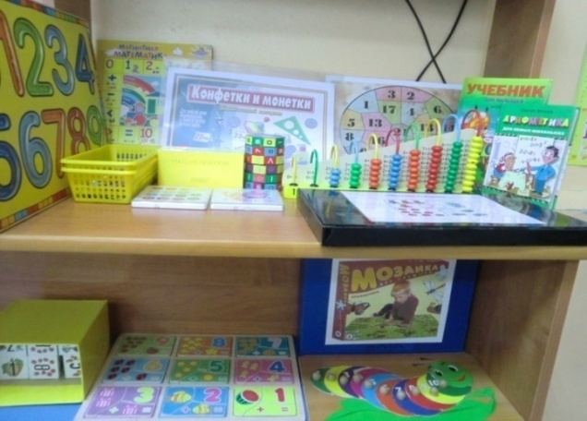
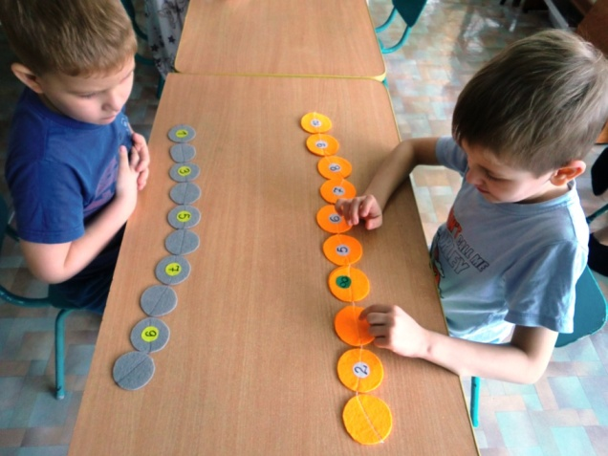
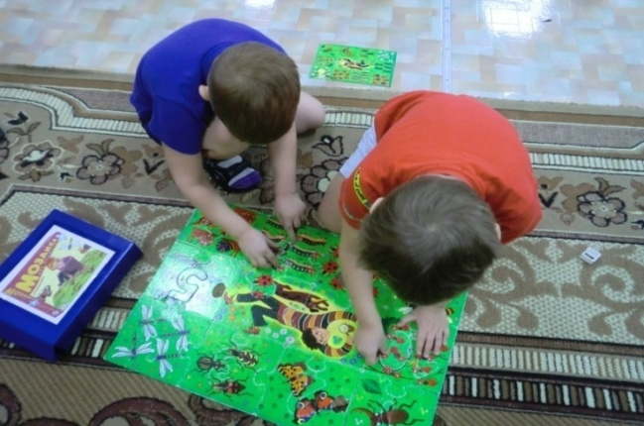
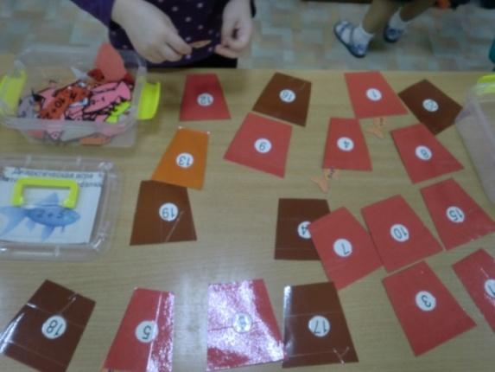
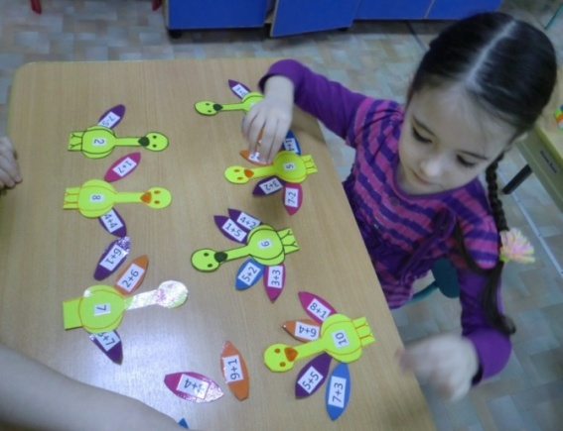
Количество и счет в данном разделе собраны игры и пособия на сложение вычитание, порядковый счет состоит из дидактических игр: «Математическая рыбалка», «Занимательная рулетка», «Числовая гусеница», «Монетки-конфетки», «Числовой поезд», «Магнитная математика» «Математическая мозаика», «Цифровые счёты»

Slide 5
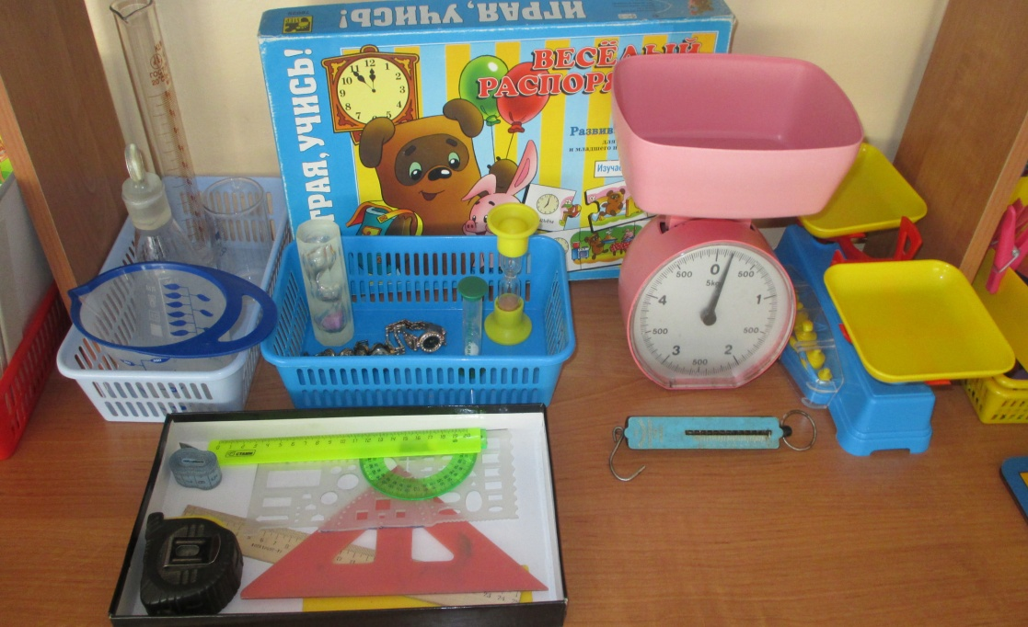
Величина В математическом центре собрана коллекция различных измерительных приборов: для измерения веса, длины, объема, времени.

Slide 6
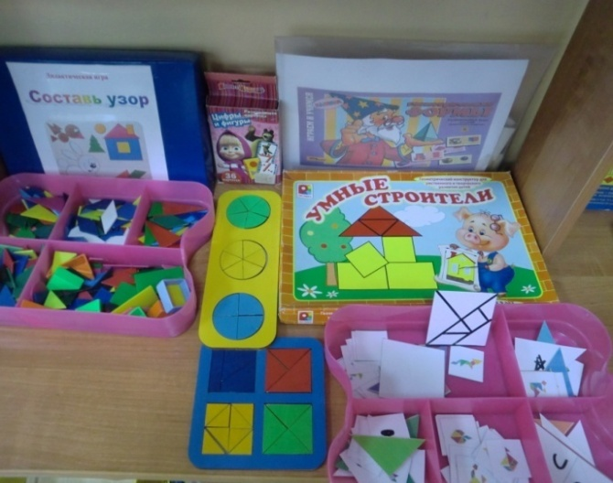
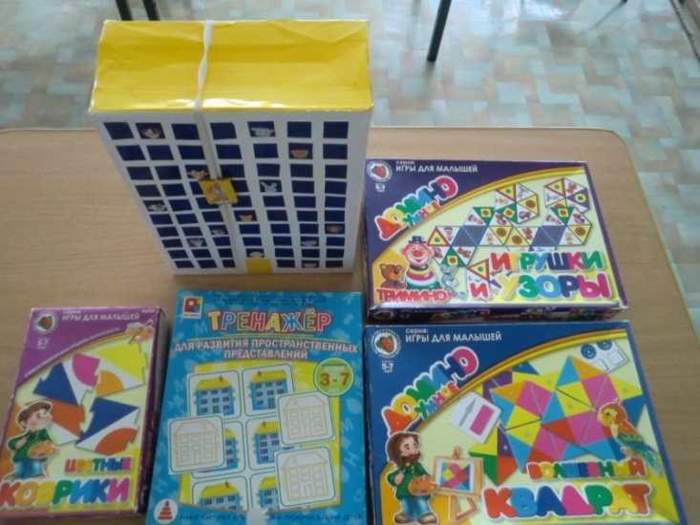
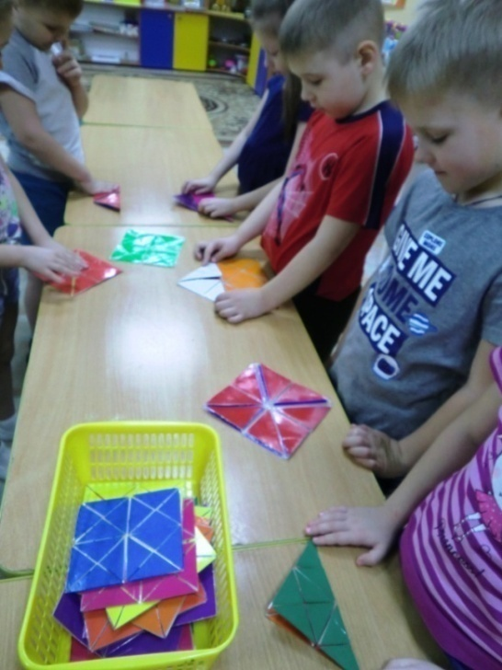
Форма- в данном разделе представлены игры на закрепление формы: «Волшебные палочки» , «Геометрические формы», «Умные строители» «Собери танграм» , «Построй дома», «Геометрик», «Собери коврики», «Волшебный квадрат», «Игрушки и узоры», «Тренажёр»

Slide 7
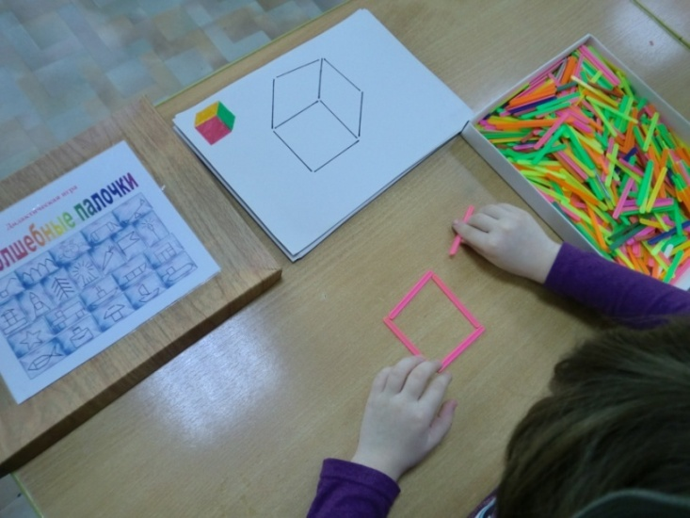
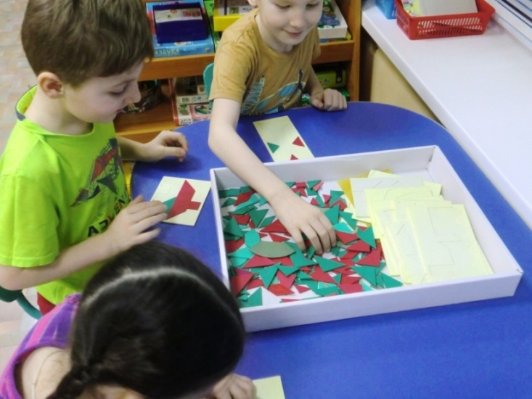
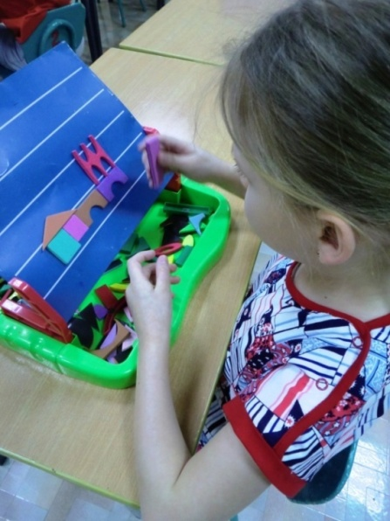
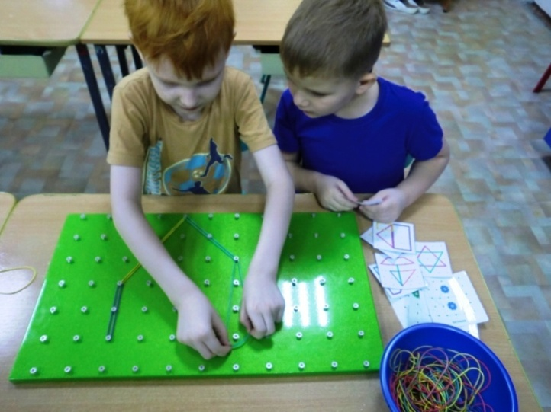

Slide 8
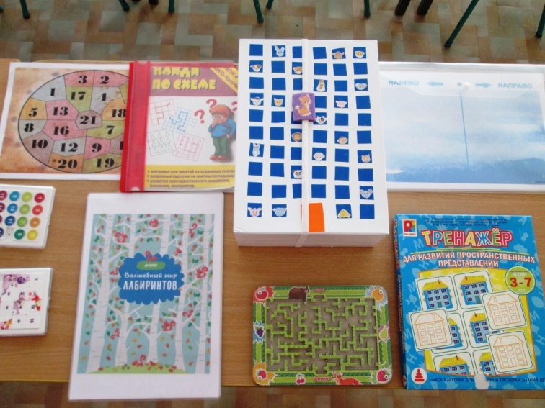
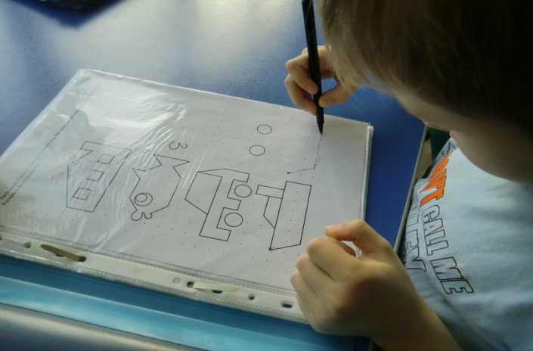
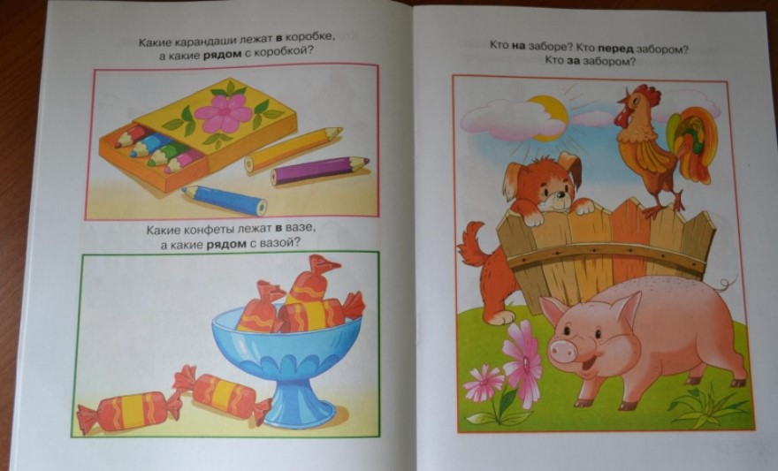
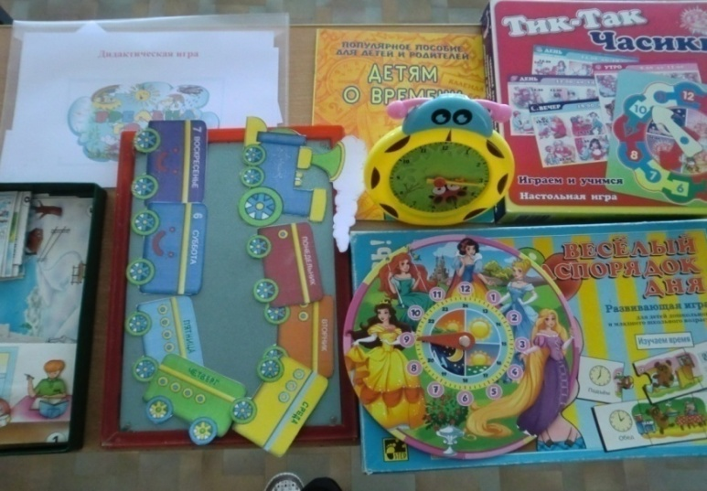
Ориентировка в пространстве -в данном разделе представлены игры и задания на развитие пространственных отношений: «Дирисуй предметы правильно», «Найди по схеме», «Пространство вокруг нас», «Многоэтажный дом с лифтом», «Волшебные лабиринты», «Лабиринт», «Тренажёр», « Собери кубик», «Игра – головоломка со счетными палочками»

Slide 9
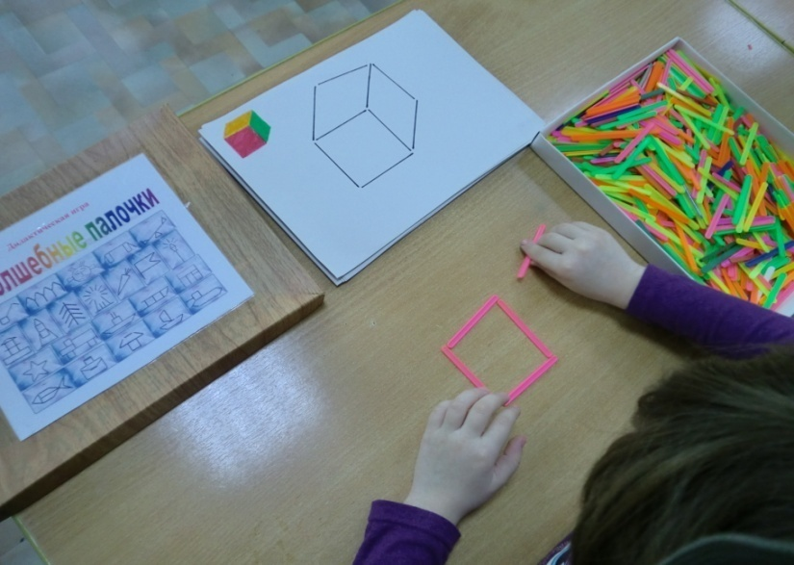
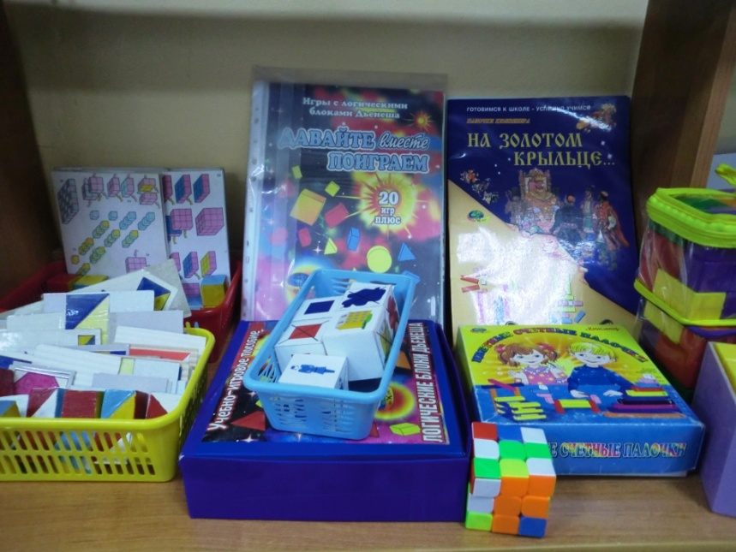
Для развития логического мышления педагоги группы используют следующее нетрадиционное оборудование: «Блоки Дьениша», «Счётные палочки Х. Кюизенера», «Уголки», «Кубик–рубик», «Кубики Никитина», «Кубики для всех»
Игра – головоломка со счетными палочками» Цель: Упражнять детей в выкладывании фигур по образцу, по словесной инструкции, по памяти из счетных палочек. Развивать внимание, память, мелкую моторику. Учить анализировать и синтезировать упрощенные графические изображения.

Slide 10
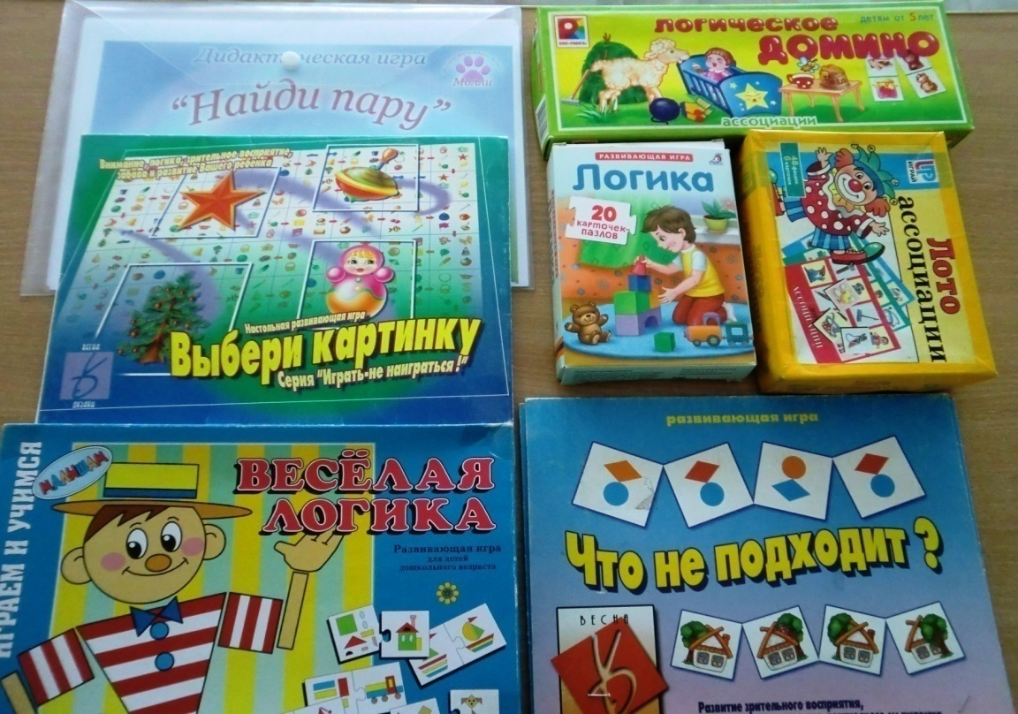
Логические мышление -в данном разделе представлены игры на развитие логики, воображения. «Найди пару», «Логическое домино», «Логика», «Лото ассоциации», «Выбери картинку», «Весёлая логика», «Что не подходит».

Slide 11
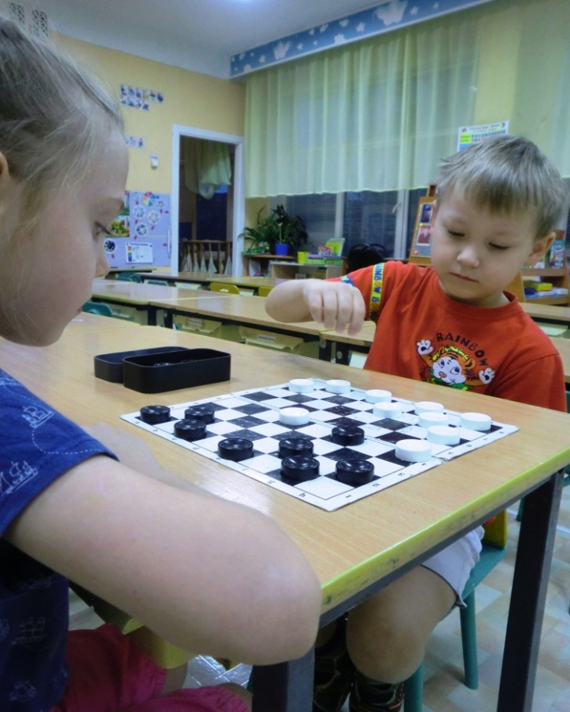
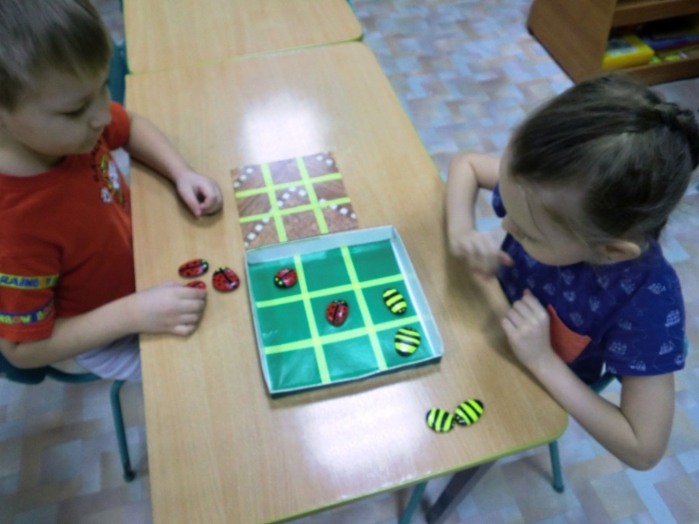
В свободное время дети любят играть в шахматы и шашки, а также «Крестики –нолики». Все эти игры отлично развивают внимание, память, логическое мышление старших дошкольников

